Slide 1
مراجعة حلول الاختبار المركزي 2
الفصل الدراسي الثالث 2019/2020
الصف : الثامن علوم معلمة المادة أميرة أحمد عبد المطلب

Slide 3
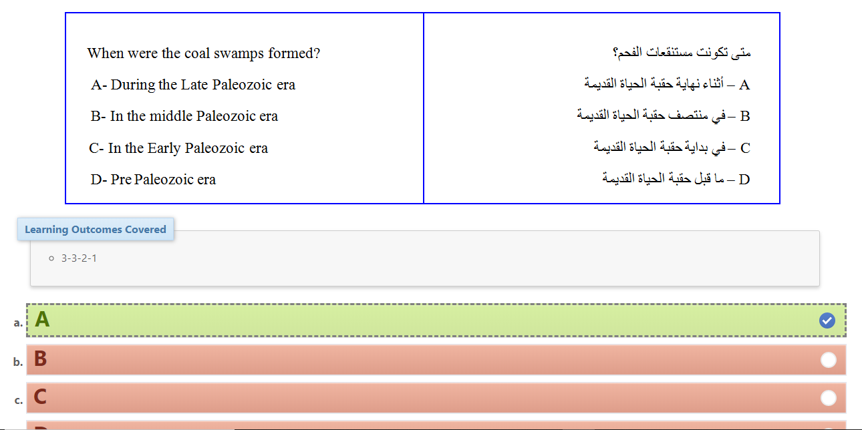

Slide 4
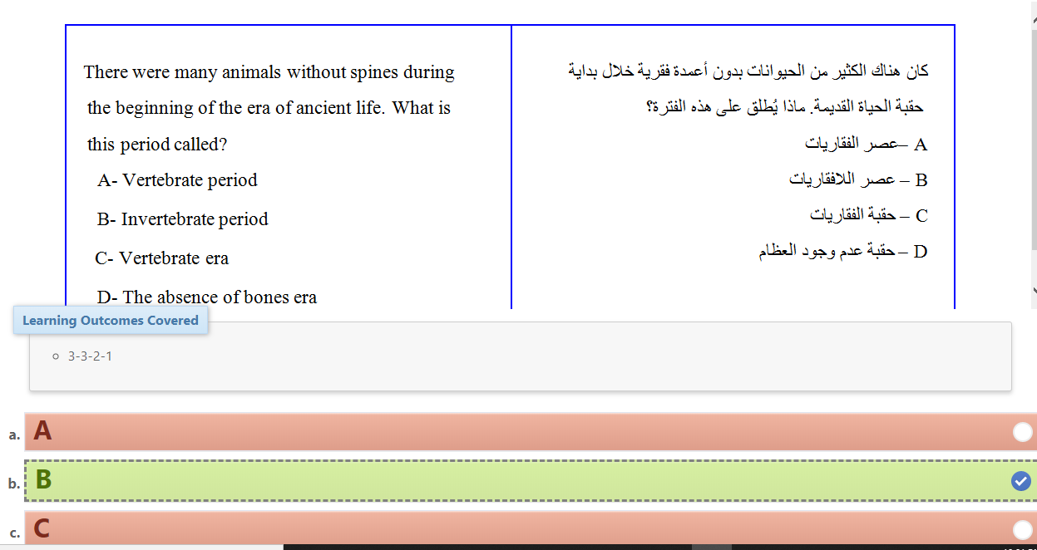

Slide 8
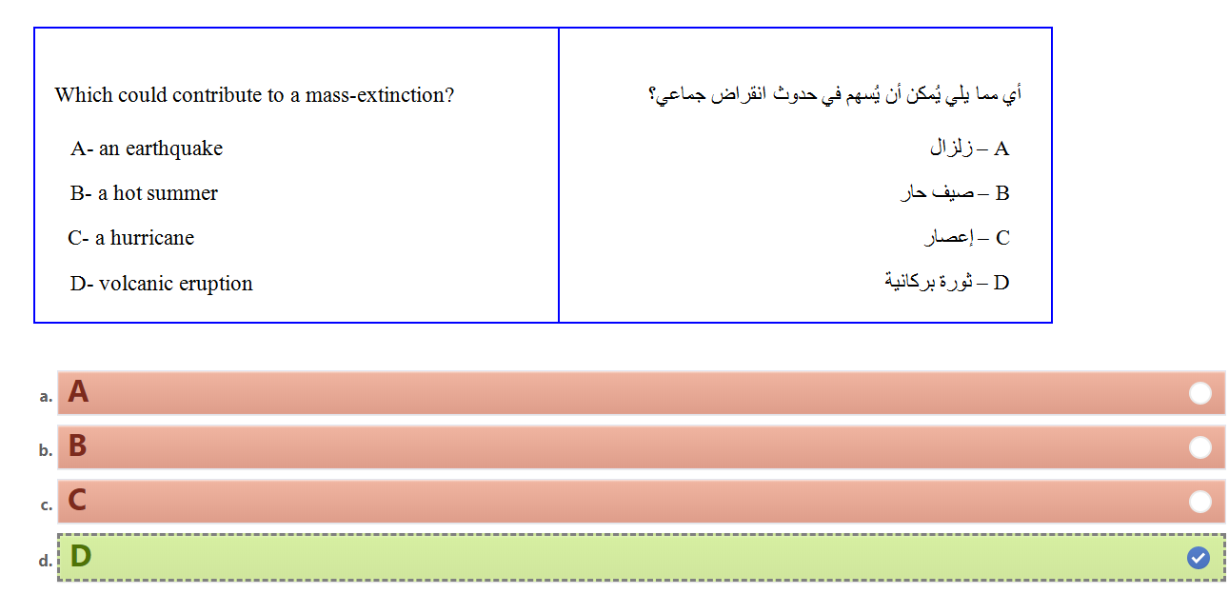

Slide 9
